Slide 1
Prueba Científico de datos
Julián David Mazo correa

Slide 2
EDA
En el análisis exploratorio de los datos en un problema de NLP para la tarea de clasificación de texto, el reto es entender la distribución del target y comprender como están las clases, recordemos que un problema ideal nos da clases homogénea, sin embargo, en la vida real tenemos problemas desbalanceados en todos los aspectos y debemos mitigarlo

Slide 3
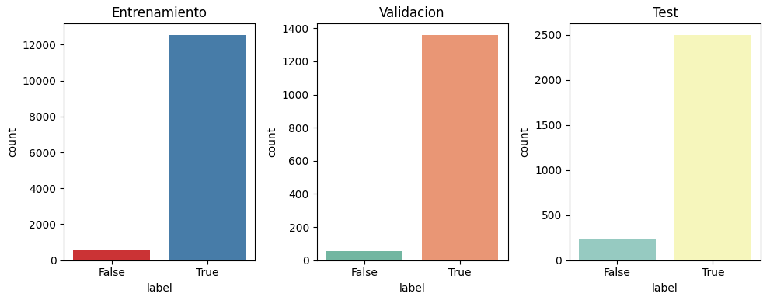
Distribución de las clases

Slide 4
Problema de balanceo
Como se suponía se tiene un desbalanceo de clases al igual que lo menciona el paper, donde se puede resolver de muchas maneras:
Oversampling
Undersampling
Class weight
Para este problema se abordarán dos criterios como son el Undersampling y class weight

Slide 5

Undersampling
Consiste en desagregar muestras de la clase dominante ya sea de forma aleatoria o gracias a una característica, es decir, cuando hay muestras de la clase dominante muy cercanas a las de la clase superada, dichas muestras pueden ser descartadas

Slide 6
Trabajando con features
Para no realizar un Undersampling aleatorio que conlleve a pérdida de información, se debe elegir un patrón para las muestras que ayude de forma estadística a elegir ese filtro que permita depurar ese exceso de muestras y de alguna forma mitigar.
Una de las cosas descubiertas mientras se hallaba el max_lenght para el padding fue la longitud de los mensajes por palabra y a continuación se aprecia el resultado para el conjunto de train

Slide 7
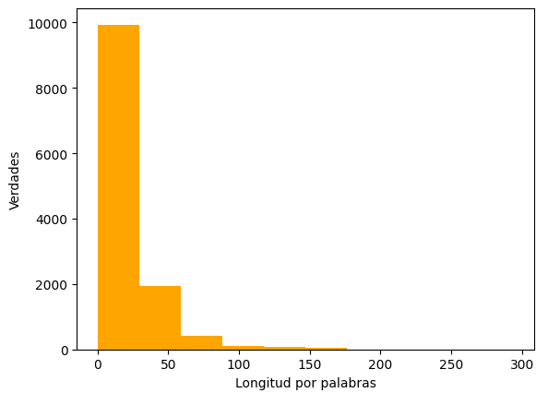
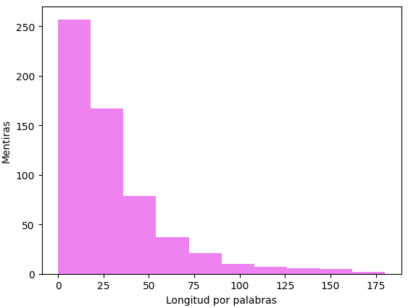
Resultado longitud del mensaje por palabra: conjunto de train
Verdades
Mentiras

Slide 8
Estadísticos: train
Verdades
count 12541.000000
mean 20.229328
std 21.680378
min 0.000000
25% 7.000000
50% 14.000000
75% 26.000000
max 294.000000
Mentiras
count 591.000000
mean 29.822335
std 29.268203
min 0.000000
25% 10.000000
50% 20.000000
75% 40.000000
max 180.000000

Slide 9
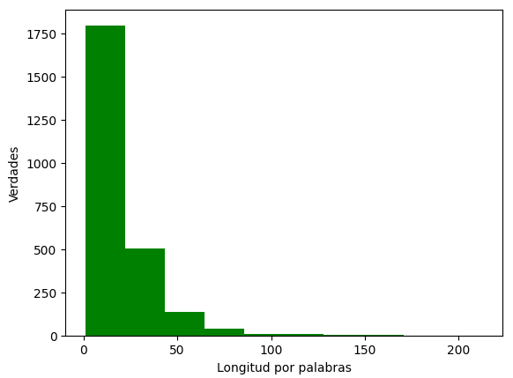
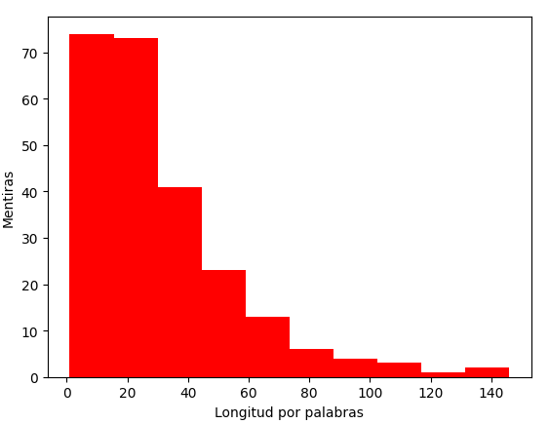
Resultado de longitud de test
Verdades
Mentiras

Slide 10
Estadísticos: test
Verdades
count 2501.000000
mean 18.396641
std 18.369655
min 1.000000
25% 6.000000
50% 13.000000
75% 25.000000
max 213.000000
Mentiras
count 240.000000
mean 30.520833
std 25.726588
min 1.000000
25% 12.000000
50% 24.000000
75% 41.000000
max 146.000000

Slide 11
Undersampling: definición
Se aprecia entonces que la longitud promedio de las mentiras es mayor a las verdades, es decir, presentan mayor elaboración los mensajes falsos, y aplicando la teoría del descarte de las muestras más cercanas a la clase minoritaria pues se realiza una poda de las muestras con una longitud mayor a 25 palabras, ayudando a un balanceo más acertado

Slide 12
Sin las stop_words e undersampling
Verdades
count 10487.000000
mean 8.794984
std 5.750579
min 1.000000
25% 4.000000
50% 7.000000
75% 12.000000
max 25.000000
Mentiras
count 556.000000
mean 15.516187
std 14.286821
min 2.000000
25% 6.000000
50% 11.000000
75% 20.000000
max 86.000000

Slide 13
Class weight
El peso de clases se realiza a partir del parámetro en el método fit del modelo que nos permite agregar un diccionario con un peso a las clases, se establece el valor con el inverso de las muestras por clase. Por la suma de las muestras sobre 2
Con el Undersampling se obtienen 556 muestras falsas y 7167 muestras verdaderas, para unos pesos de:
Weight_true = 0.5327322843688986
Weiight_false = 8.137719298245614

Slide 14
Entrenamiento
Para el entrenamiento, se utiliza el framework de tensorflow y Keras, esto por facilidad y velocidad al ser implementado en Google Colab: Se describirán 4 pasos: cabe anotar que el 99.9 % del código es tomado del siguiente tutorial
Arquitectura del modelo
Elección del optimizador
Seleccionador de la función de pérdida
Entrenamiento

Slide 15
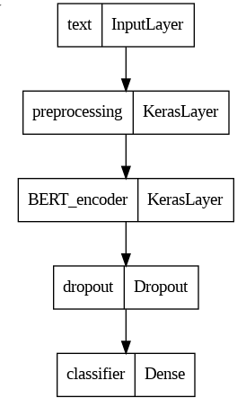
Arquitectura del modelo

Slide 16
Elección del modelo para transfer learning
SmallBeto: menor número de parámetros a entrenar lo que significa que es más veloz. (tiempo de entrenamiento = 3 horas)
ExpertBeto: Ocho modelos que todos tienen la arquitectura BERT-base, pero ofrecen una elección entre diferentes dominios pre-formación, para alinear más estrechamente con la tarea de destino. (tiempo de entrenamiento 5 horas)

Slide 17
Optimizador
Se define un AdamW, este fue sugerido por la documentación de Tensorflow, el cual optimiza y regulariza el backpropagation del modelo hasta encontrar un mínimo correcto, esto es una mejora al optimizador Adam con un weight_decay, además de un learning rate de 3e-5 y los steps por epochs determinada por el conjunto de entrenamiento, es decir, su dimensión.

Slide 18

Función de pérdida y métrica
Loss: BinaryCrossentropy para un problema de clase binario que es el ideal para estos casos de cero o uno
Métrica: BinaryAccuracy debido a que es un problema de clase binaria es decir con valores objetivos de unos y ceros

Slide 19
Entrenamiento
El entrenamiento consta de 5 parámetros particularmente_
X que define el conjunto de entrenamiento
Validation_data que define el conjunto de validación
Epochs: número de épocas que serán configuradas
Class_weight: define el peso a las clases para un balanceo como el problema que se posee en este momento
Callbacks en este definimos el stop_early y el save_best, estos parámetros determinan cuando se deja de entrenar el modelo pues ya ha llegado a un valle la métrica o está decreciendo y cuando eso pase donde se guardan los mejores pesos del modelo.

Slide 20
Métricas
EVALUACIÓN DE LOS MODELOS
Modelo transformers | Características | F1_Score
bert_en_uncased_L-2_H-128_A-2/1 | Todo el dataset con balanceo de clases proporcional al número de muestras a 15 epochs | 0.5343303950648229
bert_en_uncased_L-2_H-128_A-2/2 | Todo el dataset con balanceo de clases proporcional al número de muestras + undersampling a 15 epochs | 0.5306547133697825
experts-bert | Todo el dataset con balanceo de clases proporcional al número de muestras + undersampling a 5 epochs | 0.5274259904503806
Roberta | Todo el dataset con balanceo de clases proporcional al número de muestras + undersampling a 3 epochs | 0,50

Slide 21
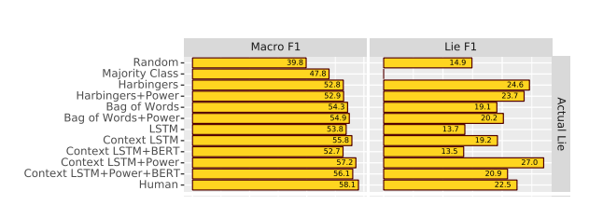
Posición actual con respecto al paper

Slide 22
Conclusiones
El tratamiento de la data es fundamental para un buen desarrollo de ejercicio ya que el stoper principal es el desbalanceo de clases, entodos los conjuntos de datos
Con una modificación a la arquitectura o al modelo de transfer learning es posible aumentar el f1_score macro incluso iterando sobre mas épocas
Se deberá probar con un LLM el comportamiento realizando un fine-tunning para otorgarle contexto sobre el ejercicio actual.

Slide 23
Ejercicio de visión por computadora
El ejercicio se aborda a partir del objeto JSON (OCR) donde se encuentran las coordenadas del texto líquido del documento.
Con la librería textract-TRP se obtiene las características de un OCR como, página, bloque, línea y palabra en particular que se requiera

Slide 24
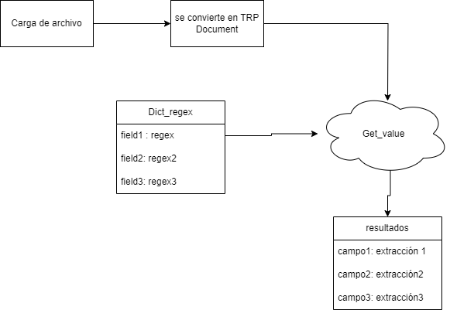
Diagrama de alto nivel

Slide 25
Desarrollo de la solución
Se carga el objeto OCR a una instancia trp.Document
Se obtienen las líneas de la página procesada a través de una variable
Luego y con ayuda de un diccionario que contiene las expresiones regulares se ejecuta la función “get_value” quien recorre las líneas anteriormente obtenidas y con la expresión regular elegida se obtiene la línea y posteriormente el valor deseado
Posterior a eso se orquestan estas funciones para crear un diccionario con la entidad y el valor de cada uno de los documentos.

Slide 26
Resulados
este es el archivo: 001-1007202-220301269555588250_pag1.json
{'Nro_Registro': '001-1007202', 'fecha_impresion': '1 de Marzo de 2022 a las 02:29:10 PM', 'departamento': 'ANTIOQUIA', 'municipio': 'MEDELLIN', 'vereda': ': MEDELLIN', 'status_folio': 'ACTIVO’}
este es el archivo: 040-464031-220204640254303951_pag1.json
{'Nro_Registro': ': 040-464031', 'fecha_impresion': '4 de Febrero de 2022 a las 01:16:08 PM', 'departamento': 'ATLANTICO', 'municipio': 'BARRANQUILLA', 'vereda': ': BARRANQUILLA', 'status_folio': 'ACTIVO'}

